Slide 1

Проект: #ЗелёныйПатруль
Молодёжный образовательный проект, в рамках которого образовательные учреждения могут заказать проведение экологических мероприятий командой волонтеров
https://vk.com/younggreenpatrol
Автор проекта: Полина Солоха
Тема проекта: экологическое просвещение

Slide 2

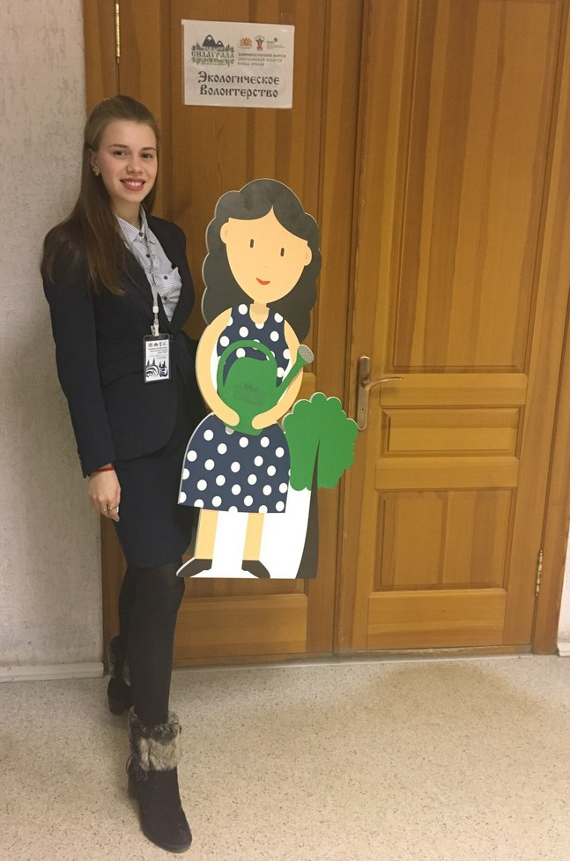
Актуальность экологического образования в современной кризисной ситуации не вызывает сомнений, ведь это необходимое условие преодоления негативных последствий воздействия на окружающую среду и фактор формирования экологической культуры личности как регулятора отношений в системе «человек-общество-природа». В настоящее время целью экологического образования становится не столько формирование знаний и умений, сколько развитие экологического сознания, мышления, культуры.

Slide 3


Slide 4
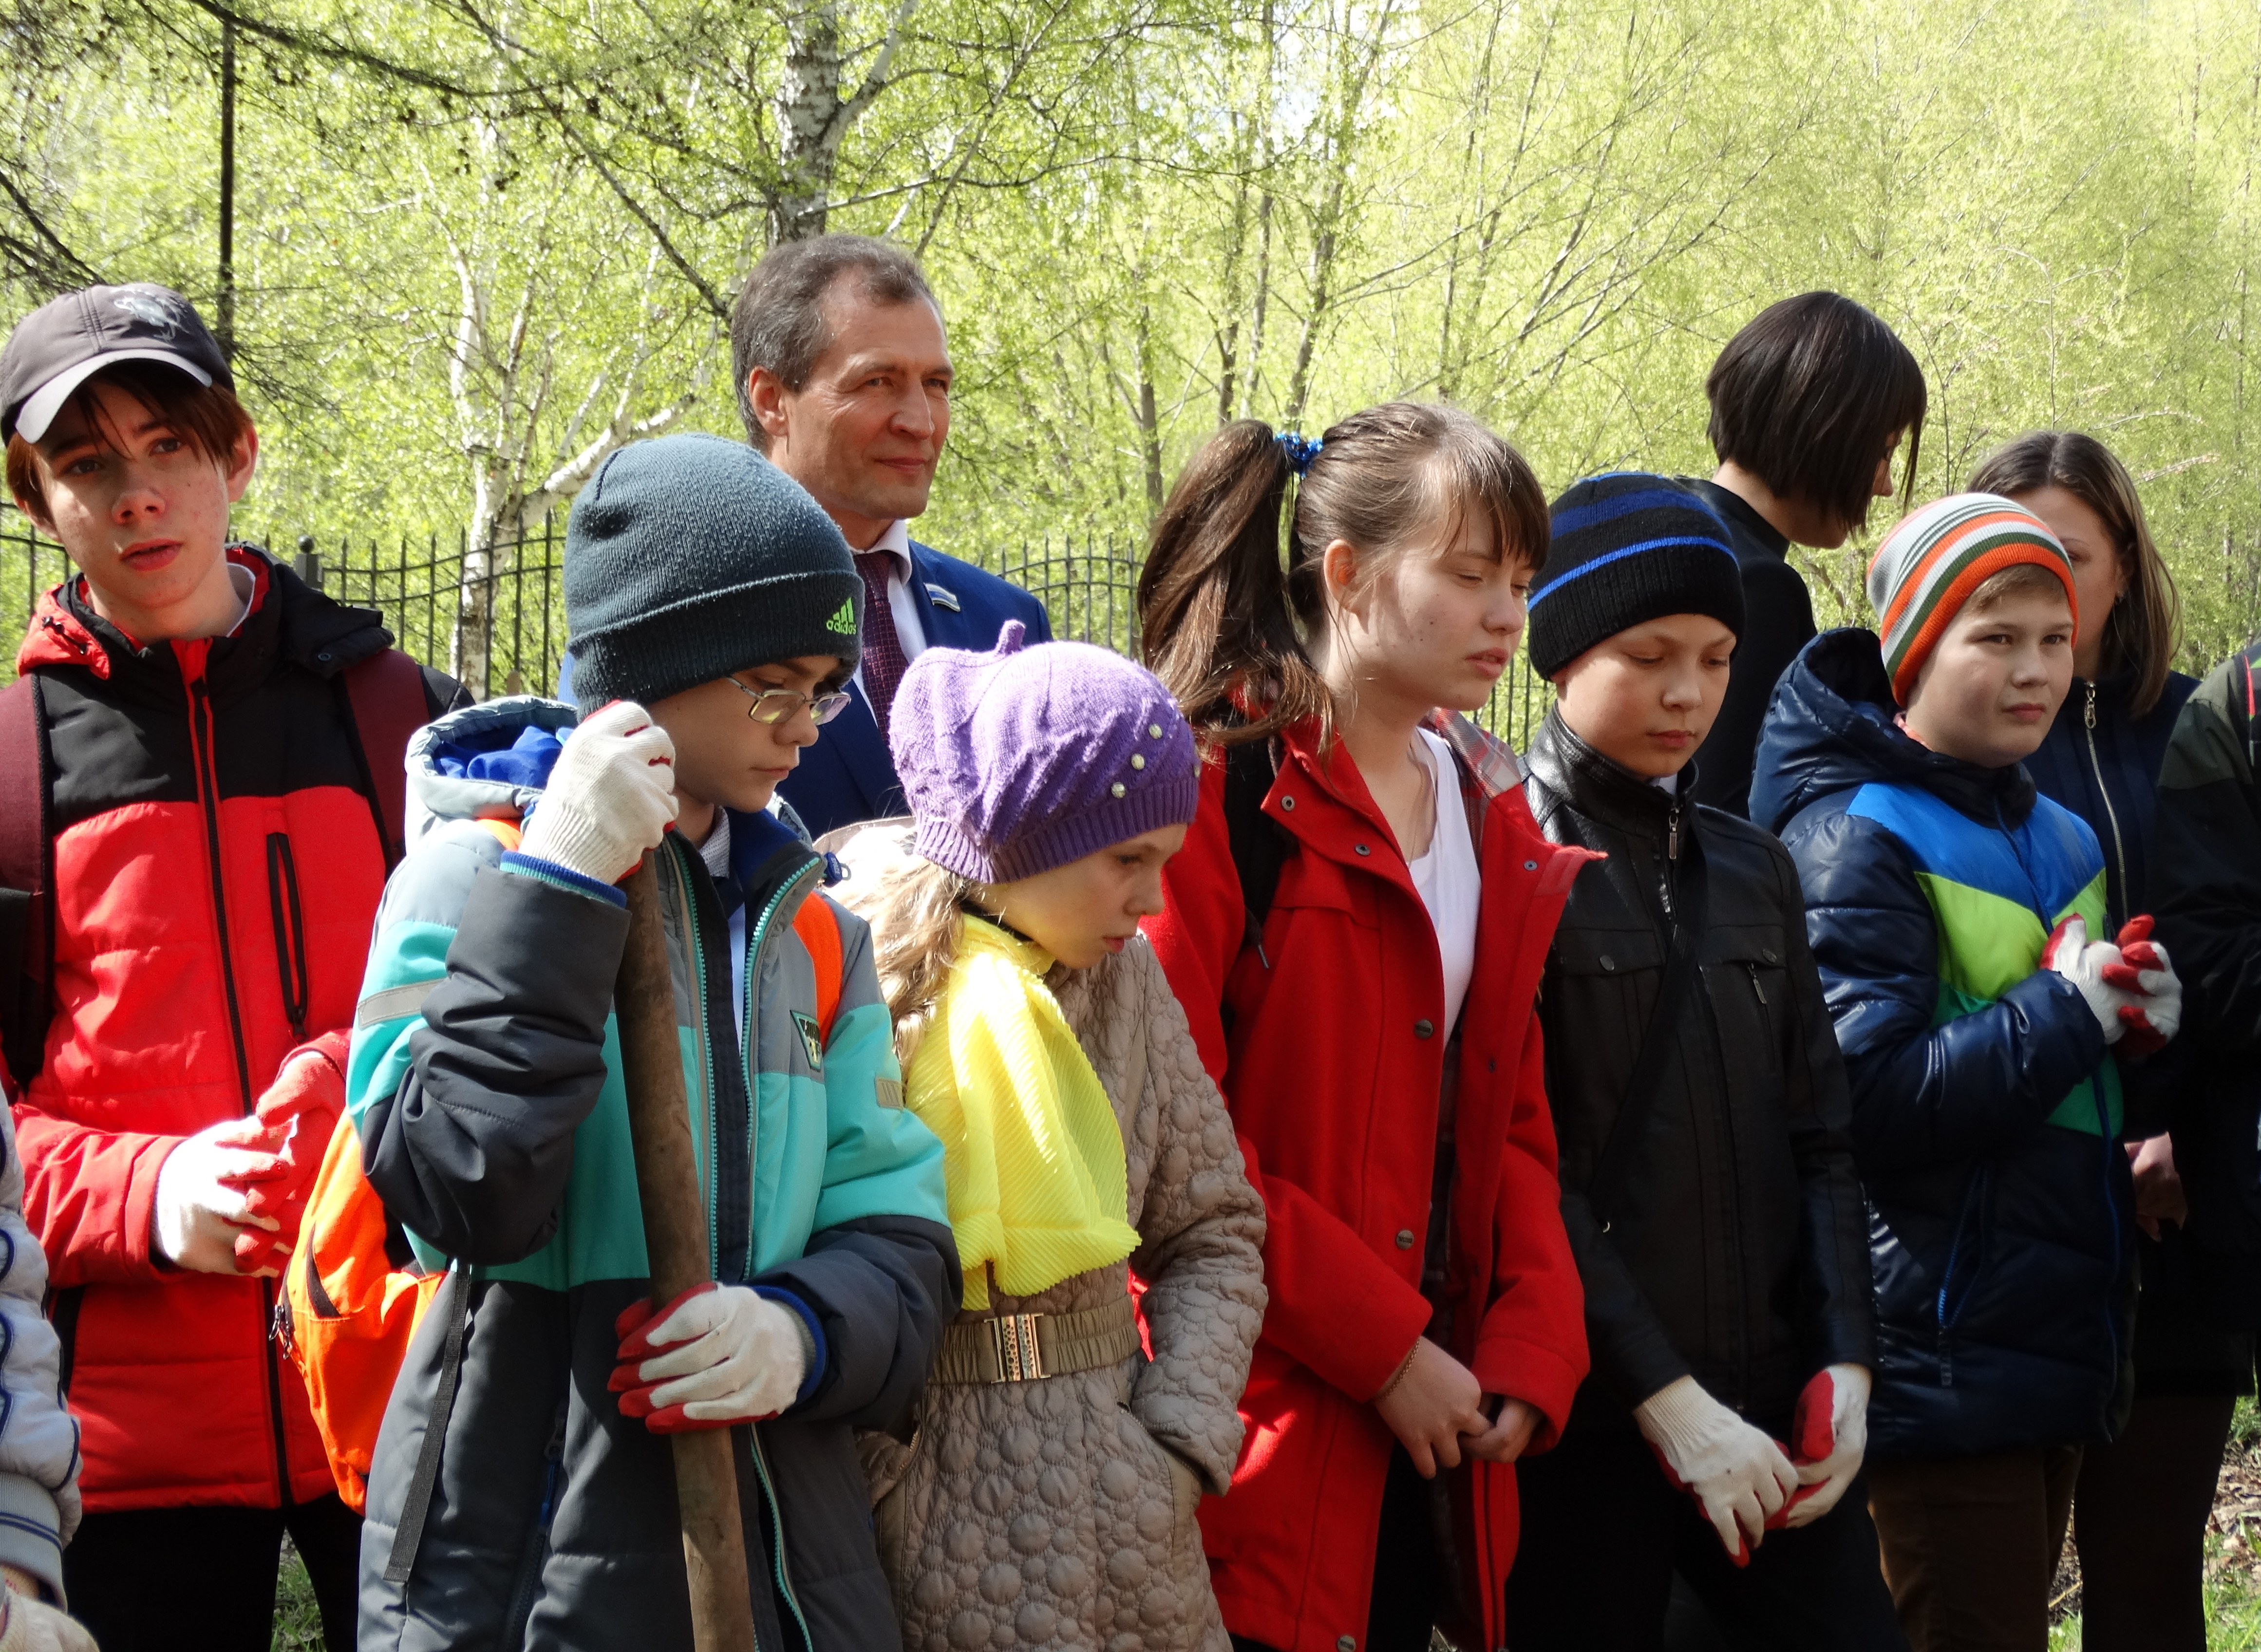
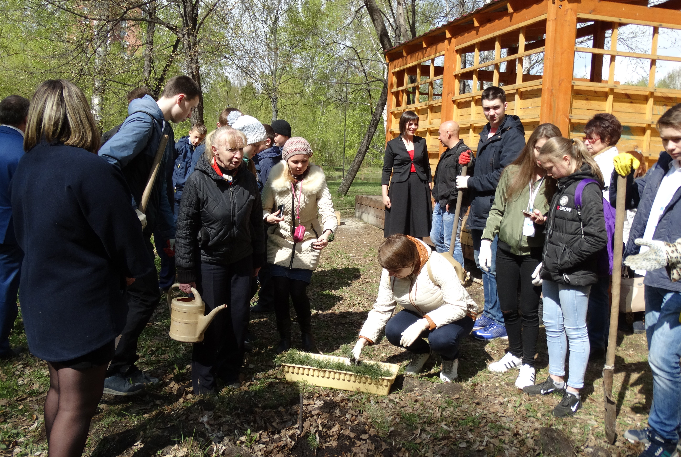
Статьи в СМИ:
http://pressa.ursmu.ru/7671.html - проведение интеллектуальной игры «ЭКОмарафон»
http://pressa.ursmu.ru/6584.html - «Неделя экологии в Горном»
https://urfu.ru/ru/news/19933/- посадка 72 кедров в городе

Slide 5
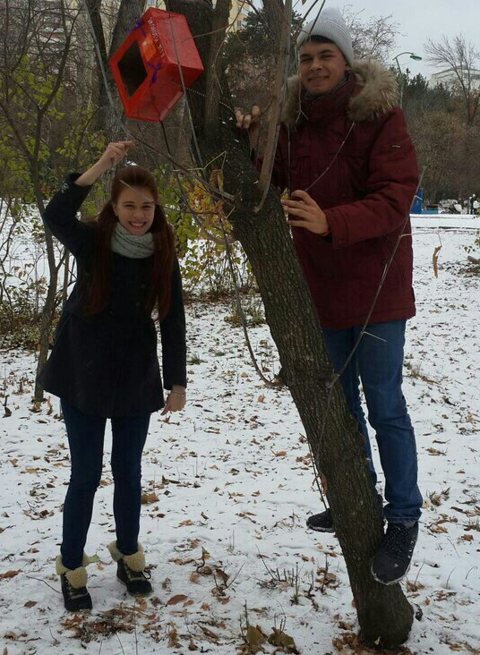
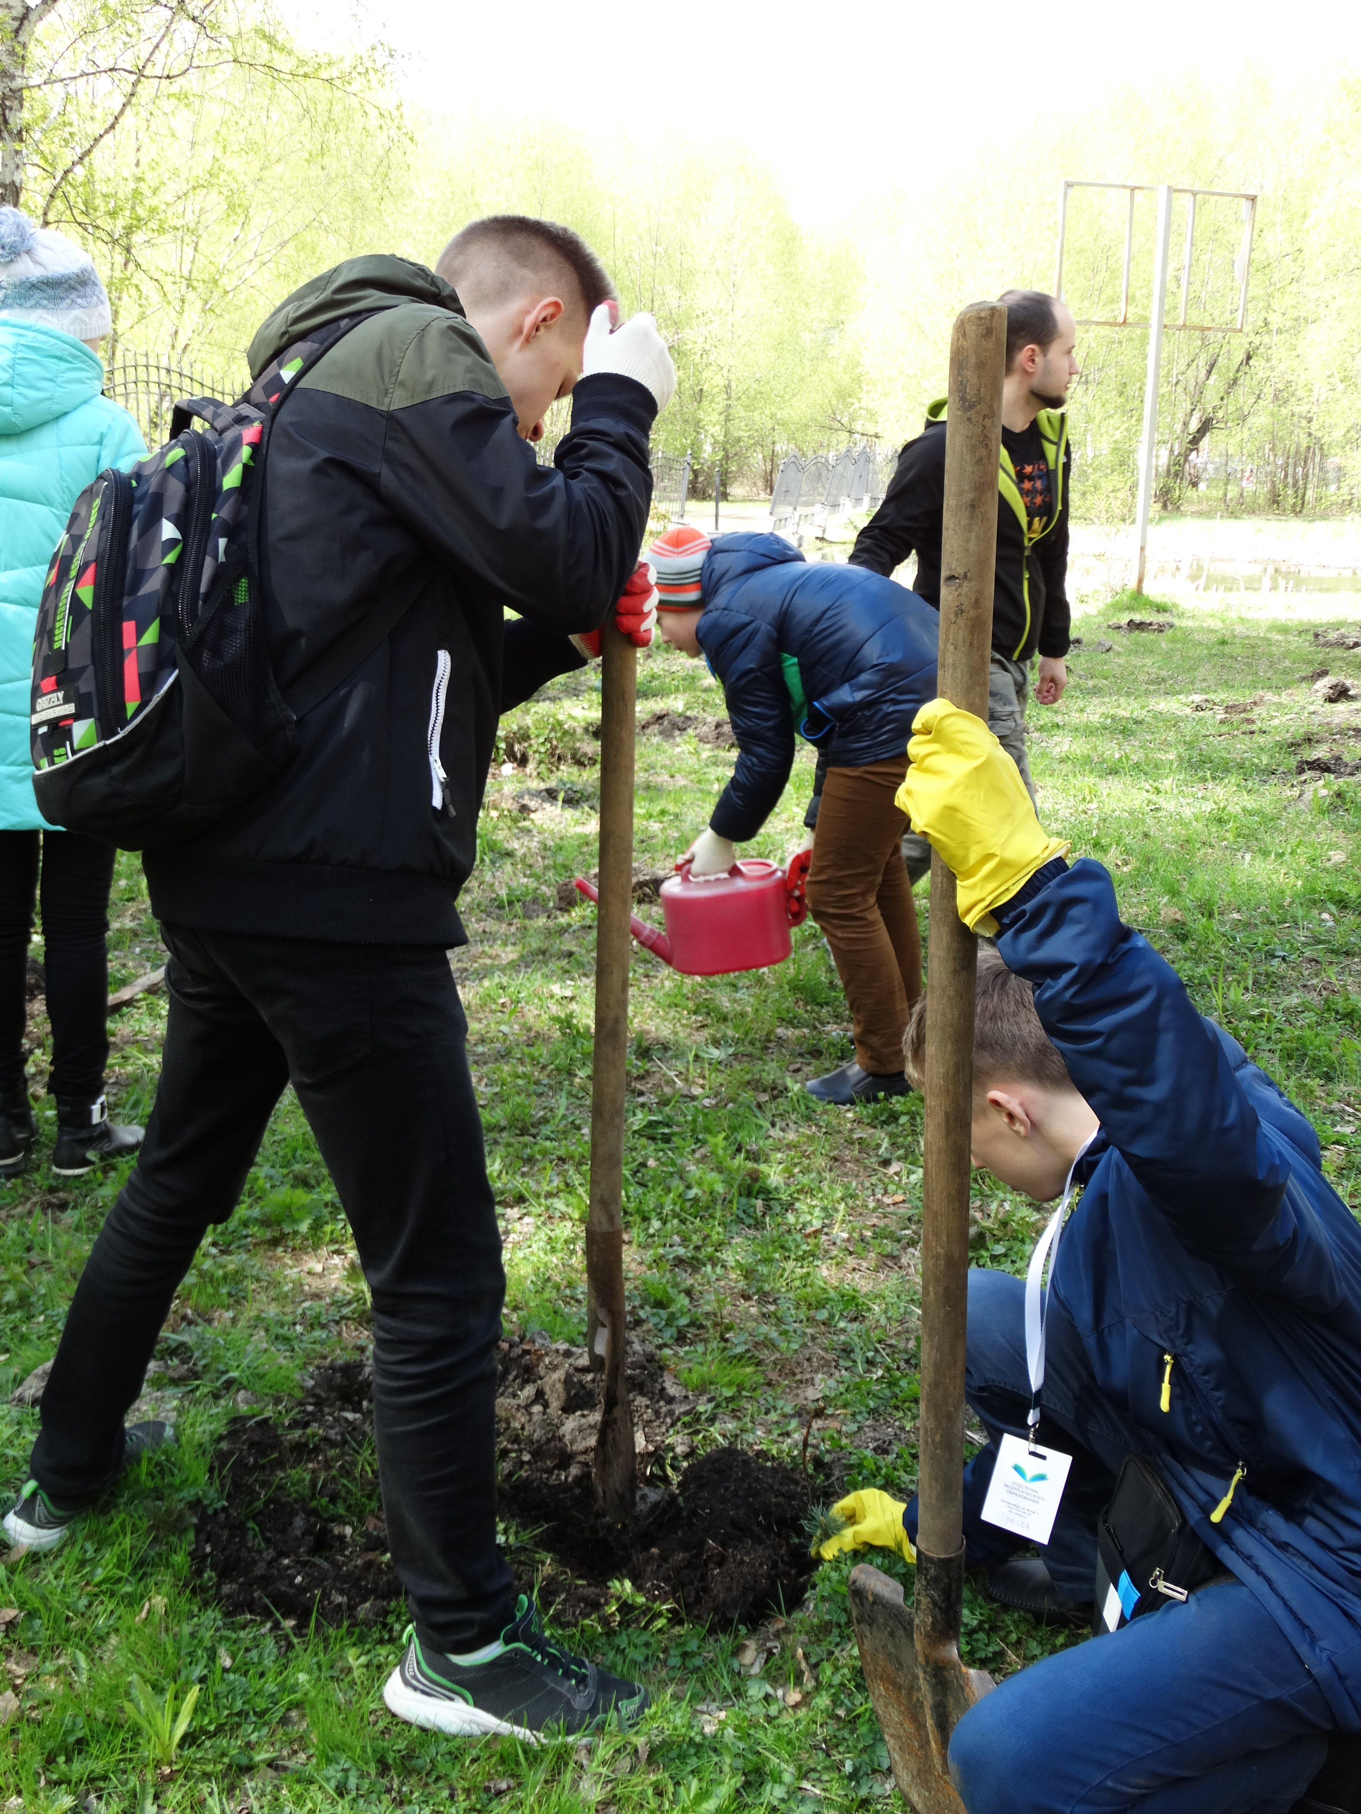

Slide 6
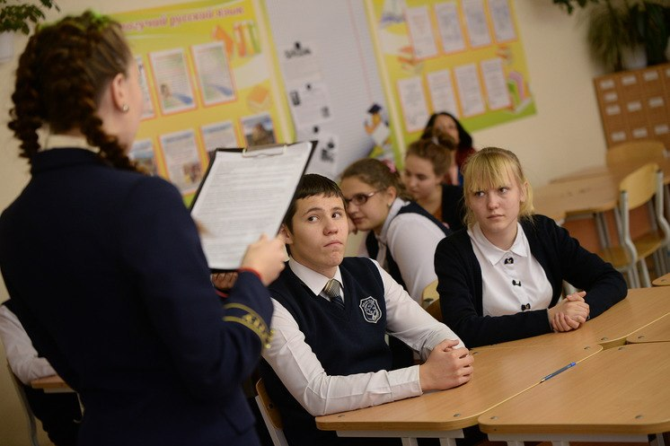
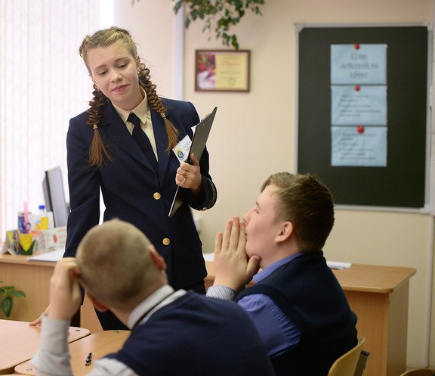
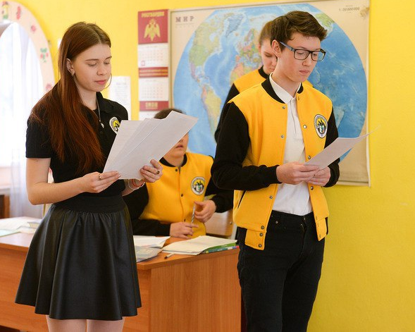
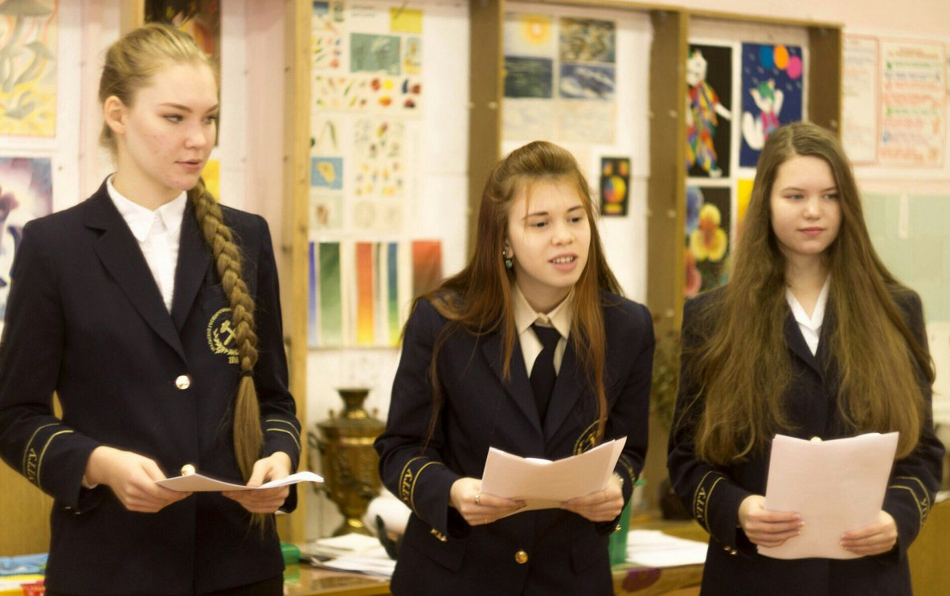

Slide 7
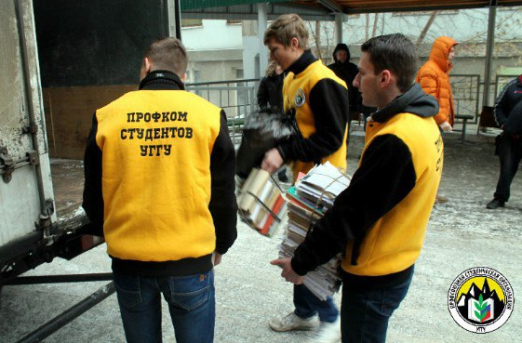
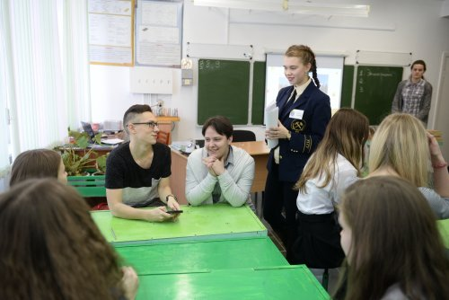
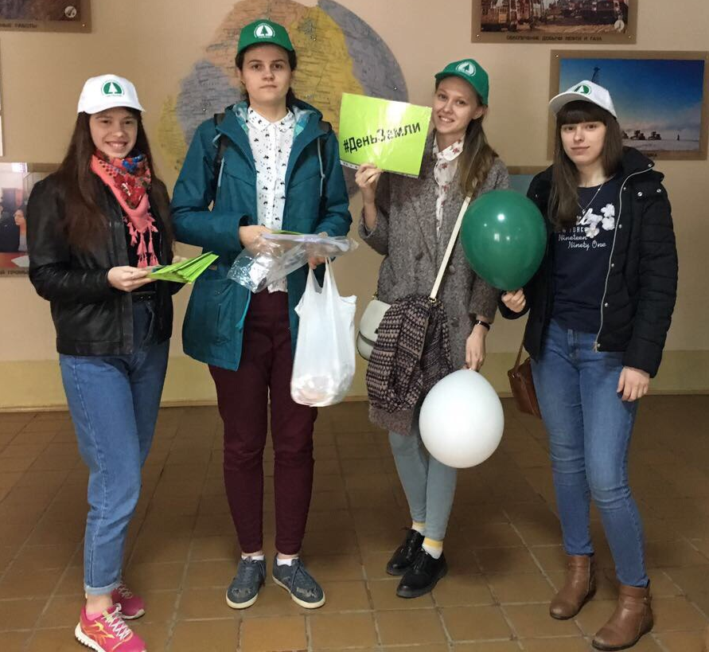
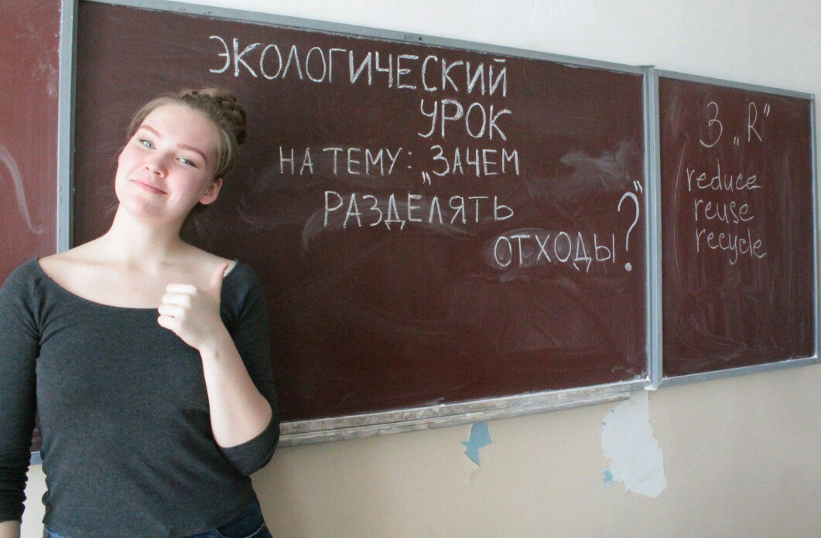

Slide 8
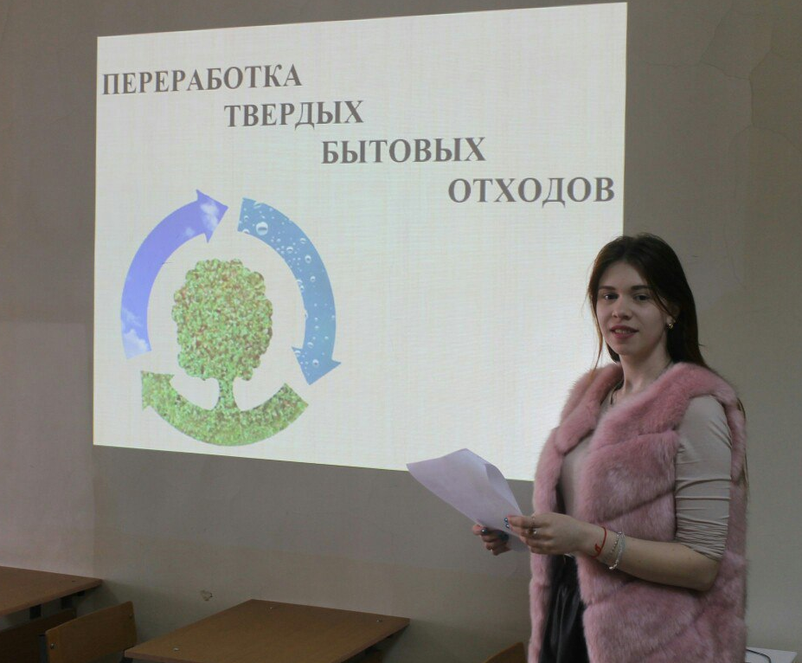
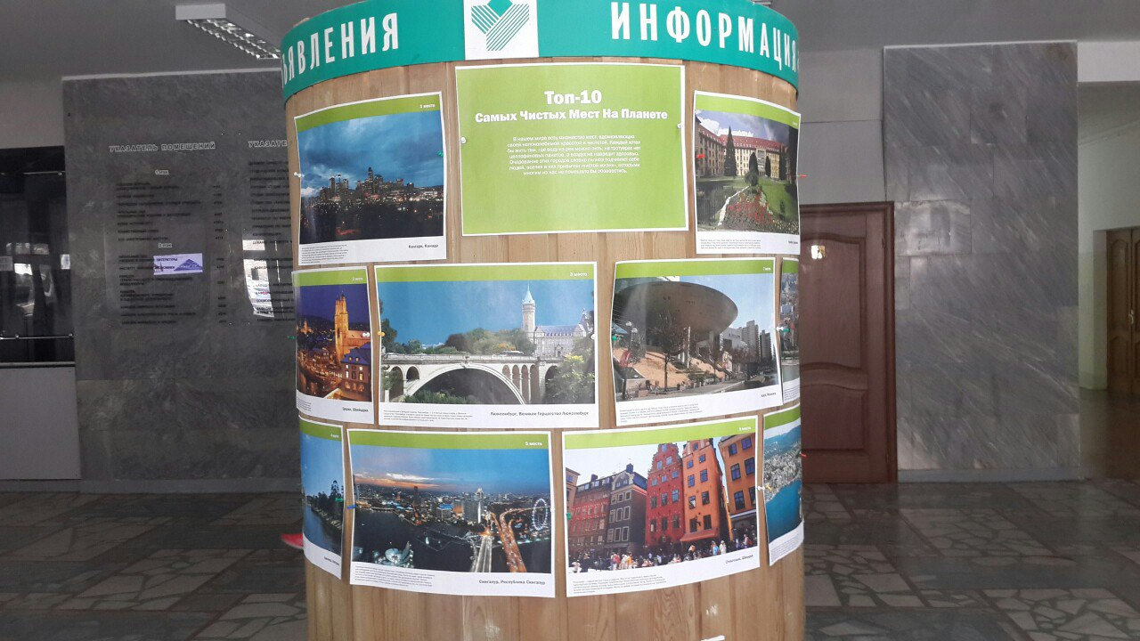
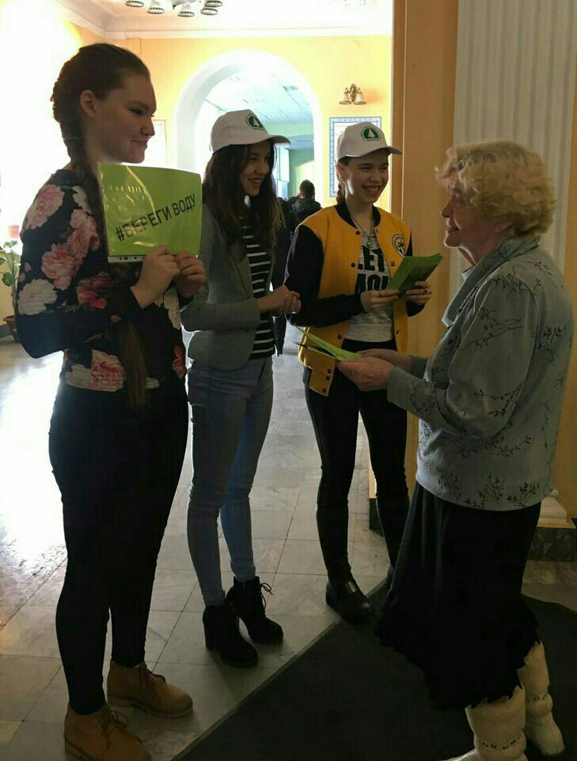
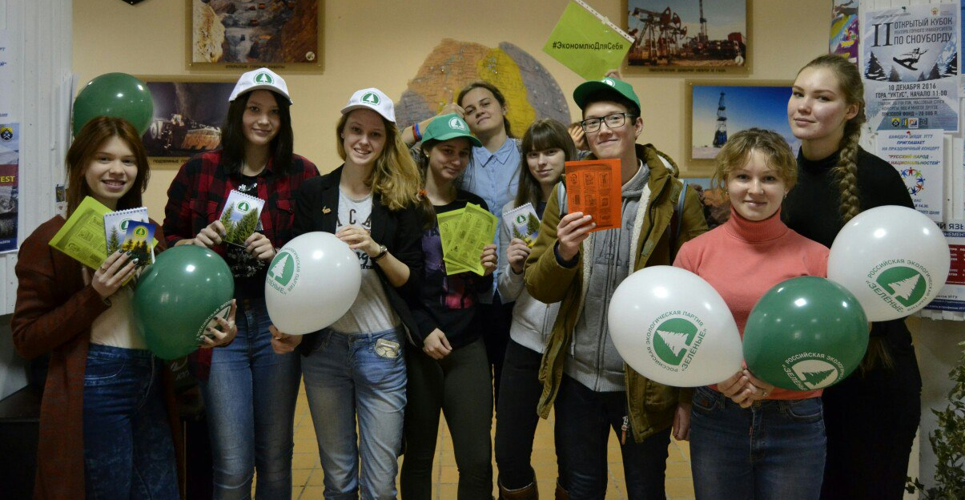

Slide 9
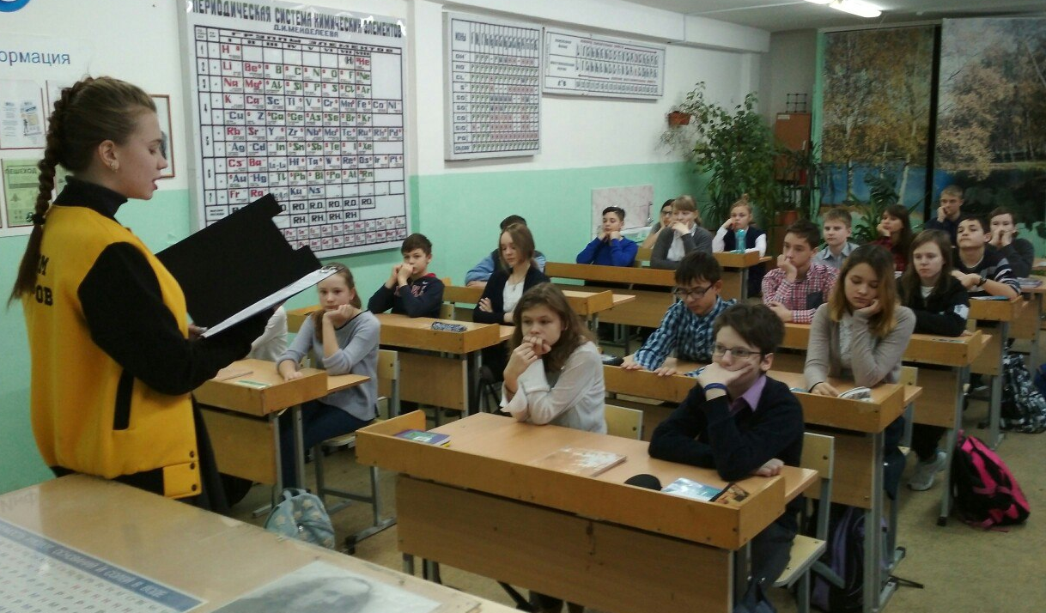
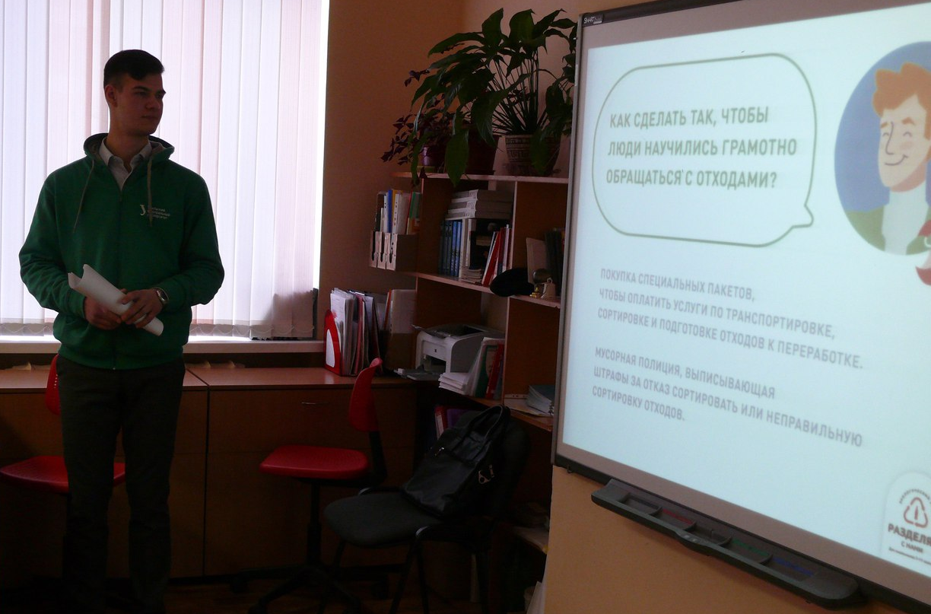
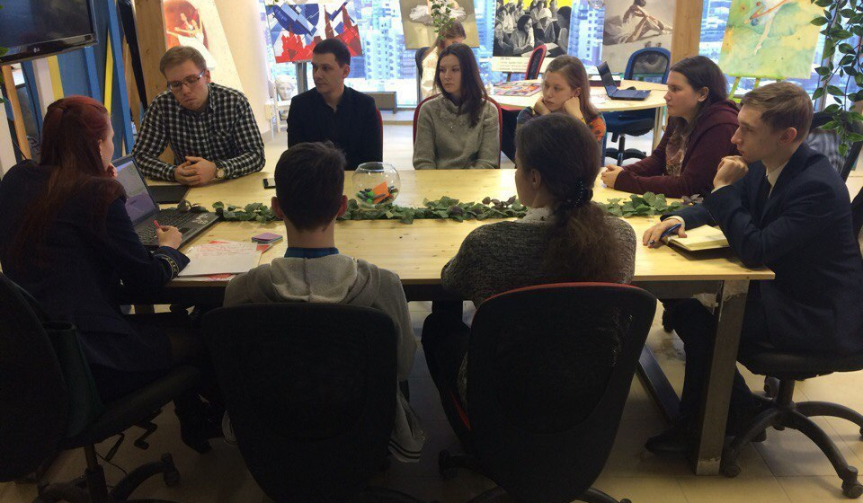

Slide 10

https://vk.com/younggreenpatrol

